Slide 1
HW1 · FPGA DESIGN
8-bit Full Adder 설계
정안성
2026. 10. 01 · Vivado 2020.2 · Basys3 (Artix-7)

Slide 2
SUMMARY
8-bit Full Adder는 전 입력에서 정답, 보드에서도 정상 동작
65,536
0
8 LUT
'C'
a, b = 0~255 전수 시뮬레이션
오류 수 (65,536개 비교)
carry 32,640개 일치
FF 0개, 순수 조합 회로
carry 발생 시 7-Segment 표시 확인
모듈을 작게 나눠 검증하고 재사용 → 상위 모듈에서 검증된 하위 모듈 사용
보완할 것
cin = 1 미검증 · 지연 없는 기능 시뮬레이션만 수행
2

Slide 3
CONTENTS
목차
1
개요 · 개발 환경
4
검증 · 파형 · 보드 동작
2
목표
5
구현 결과
3
설계 · 블록 다이어그램 · 보드 I/O
6
트러블슈팅 · 결론
3

Slide 4
1. 개요
스위치 두 개 값을 더해 LED로, carry는 7-Segment 'C'로 표시
Half Adder부터 단계적으로 만들고, 아래 모듈을 인스턴스로 불러 위 모듈을 조립
항목 | 내용
Tool | Vivado 2020.2
Board | Basys3 · Artix-7 xc7a35tcpg236-1
Language | Verilog HDL
편집 · Lint | WSL Ubuntu + vim + Verilator
입력 | SW0~7 = A, SW8~15 = B, BTNL = cin
출력 | LED = sum, 7-Seg 'C' = carry
Vivado 2020.2 사용 이유
수업 예제와 같은 버전 → 프로젝트 공유 가능 (Vivado 프로젝트는 하위 버전에서 안 열림)
2021.1부터 ML Edition, 작은 조합 회로엔 차이 거의 없음
무료 WebPACK으로 Artix-7 35T 지원
4

Slide 5
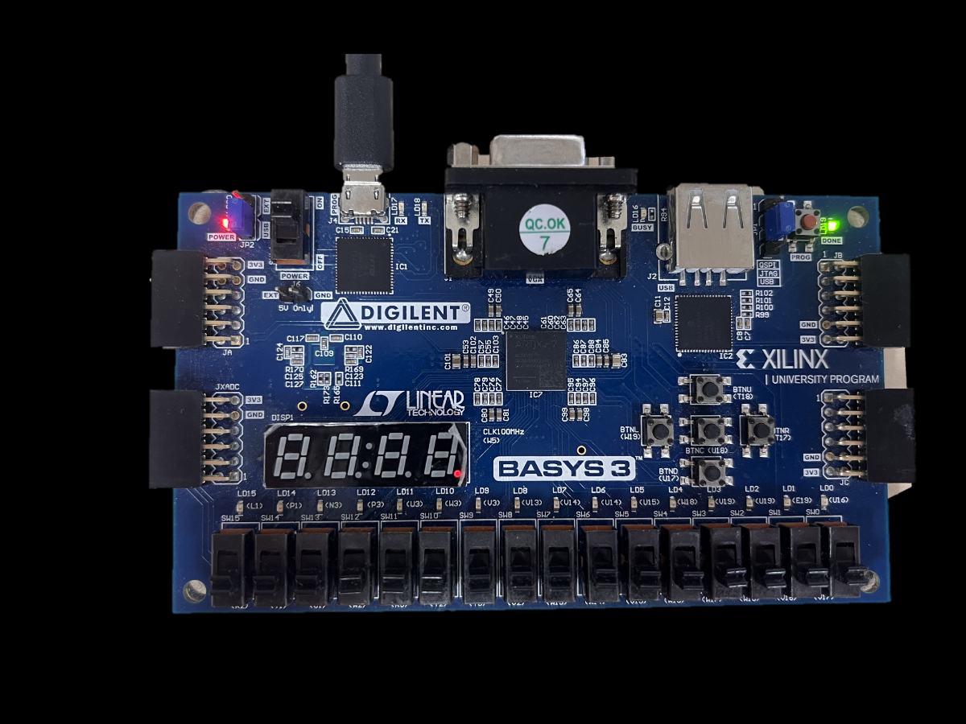
1. 개요
FPGA는 칩을 만들기 전에 회로를 실제로 돌려보는 수단
ASIC은 Fab에 올리면 수정 불가 → FPGA로 먼저 구현·검증, 고치면 비트스트림만 다시 다운로드
RTL
Verilog
›
Simulation
TB 검증
›
Synthesis
LUT 변환
›
Implementation
배치·배선
›
Bitstream
.bit
›
Board
동작 확인
Basys3
FPGA | Artix-7 XC7A35T · LUT 20,800 · FF 41,600
I/O | 스위치 16 · 버튼 5 · LED 16 · 7-Segment 4자리
Clock | 100 MHz (W5)
SW | Vivado 합성·구현 → Hardware Manager로 USB-JTAG 다운로드
활용 분야 | ASIC 프로토타이핑, 통신·신호처리, 데이터센터 가속, 자동차·항공
5

Slide 6
2. 목표
설계한 8-bit-Full-Adder 검증을 고민한다
1
한계 분석
2
AI 더블 체크
3
개선 방향
전수 검사 + 코너 케이스로 정답 확인 후, 입력 타이밍 차이 · 글리치 · carry 지연 등 조합 회로의 약점 분석
직접 만든 TB와 파형 해석을 AI가 작성한 별도 TB · 다른 시뮬레이터로 교차 검증
클럭(레지스터) 도입, 더 빠른 adder 구조 등 해결 방향 정리
6

Slide 7
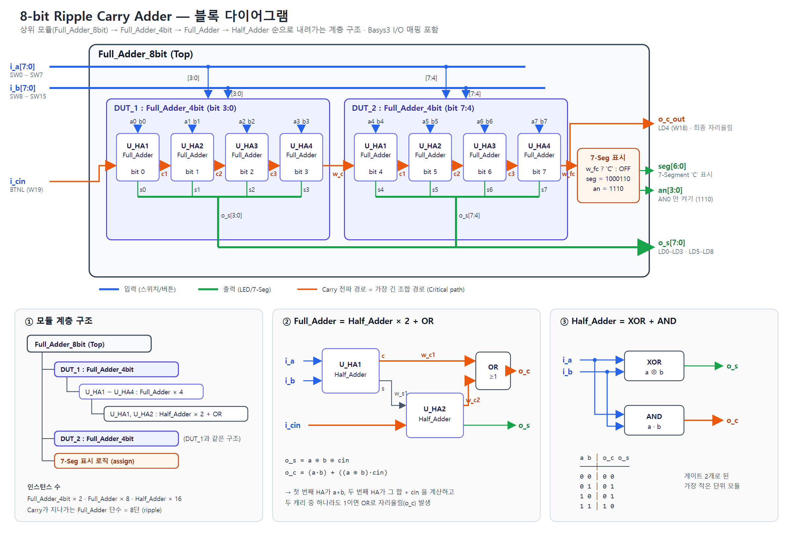
3. 설계
8bit Full Adder Block Diagram
7

Slide 8
3. 설계
8bit Full Adder Block Diagram
7

Slide 9
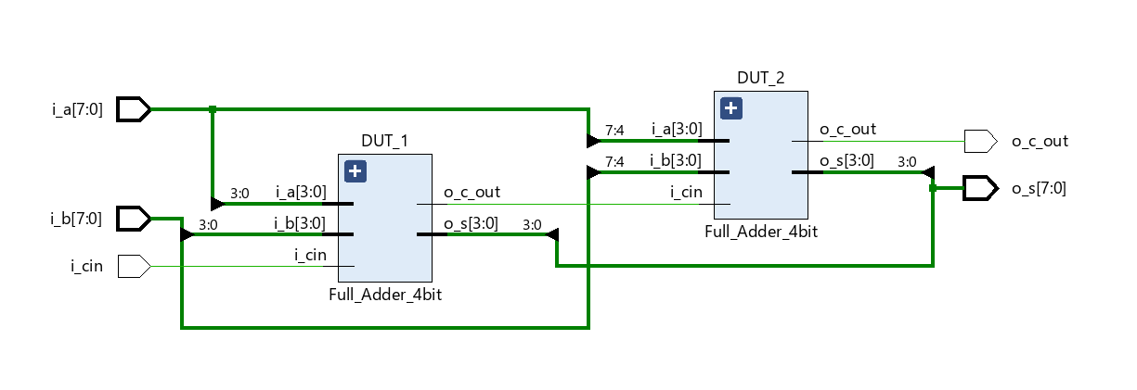
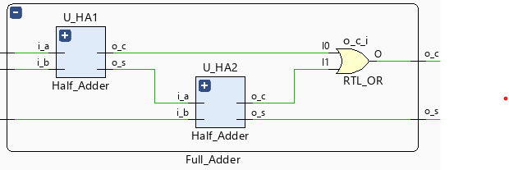
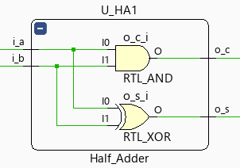
3. 설계
Module instanciation
Vivado RTL Schematic으로 계층 연결이 의도대로 된 것 확인
모듈 | 구성
Half_Adder | s = a ^ b, c = a & b
Full_Adder | Half_Adder × 2 + OR
Full_Adder_4bit | Full_Adder × 4, carry 직렬 연결
Full_Adder_8bit | 4bit × 2 + carry 시 7-Seg 'C'
Top: DUT_1의 carry → DUT_2의 cin
Full_Adder = HA × 2 + OR
Half_Adder = AND + XOR
8

Slide 10
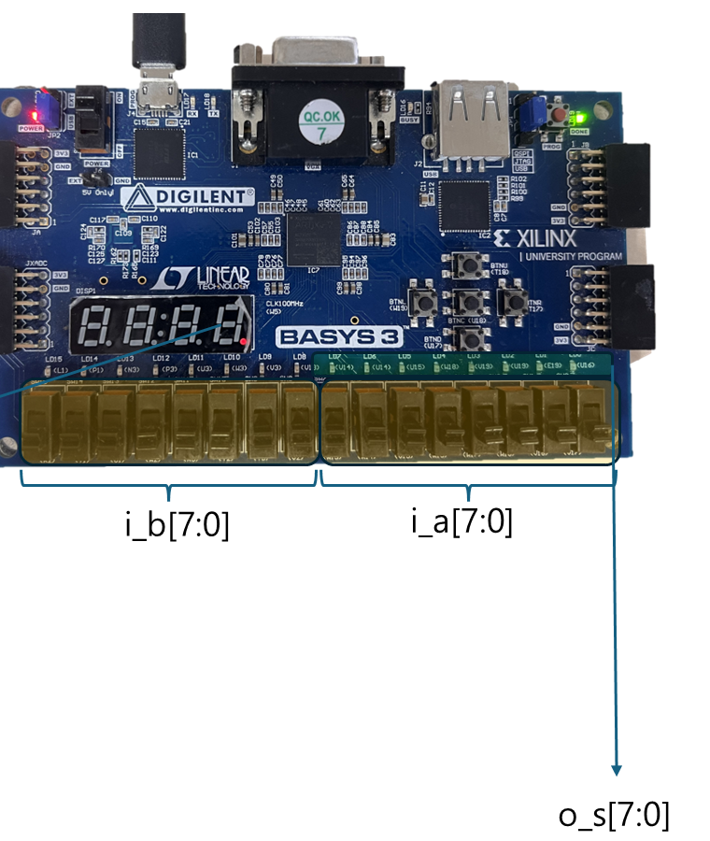
3. 설계
보드 I/O
Basys-3-Master.xdc에서 필요한 줄만 살려 포트 이름으로 매핑 (LVCMOS33)
신호 | 보드 | 핀
i_a[7:0] | SW0 ~ SW7 | V17 … W13
i_b[7:0] | SW8 ~ SW15 | V2 … R2
i_cin | BTNL | W19
o_s[7:0] | LD0~3, LD5~8 | U16 … V13
o_c_out | 내부 Wire | 내부 Wire
seg[6:0] / an[3:0] | 7-Segment | W7 … U7 / U2 … W4
9

Slide 11
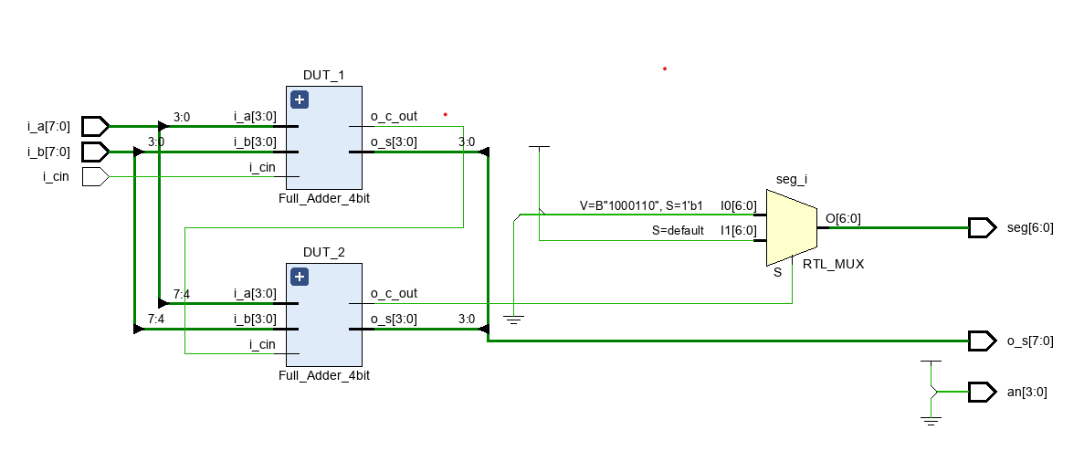
3. 설계
왼쪽 스위치 8개 = B, 오른쪽 8개 = A, 결과는 LED와 7-Segment
Basys-3-Master.xdc에서 필요한 줄만 살려 포트 이름으로 매핑 (LVCMOS33)
an[0]
seg[0]
seg[5]
seg[1]
seg[6]
seg[4]
seg[2]
seg[3]
9

Slide 12
4. 검증
검증 방법 : 매 입력마다 a+b 비교, carry 개수 확인
a, b = 0~255 전부(65,536개)를 10 ns 간격으로 넣고 TB가 스스로 PASS/FAIL 판정
1
a + b = sum 인가
for (i=0; i<256; i=i+1)
for (j=0; j<256; j=j+1) begin
a = i; b = j;
#10;
if (c_out == 1'b1)
carry_cnt = carry_cnt + 1;
// if result is not a+b, print a, b and sum
if ({c_out, sum} !== {1'b0, a} + b) begin
err_cnt = err_cnt + 1;
$display("[FAIL] a=%3d b=%3d -> c_out=%b sum=%3d ...");
end
end
if (err_cnt == 0)
$display("[PASS] all 65536 cases correct");
// expected carry count = 1 + 2 + ... + 255 = 32640
if (carry_cnt == 32640)
$display("[PASS] carry count = %0d (expected 32640)", carry_cnt);
carry가 비트를 차례로 건너가며 계산되므로, 입력 후 #10 기다린 뒤 최종 {c_out, sum}을 a + b와 비교. 틀리면 그때의 a, b, sum 출력
2
carry 개수가 맞는가
a = k 일 때 a + b ≥ 256 이 되는 b는 k개
→ 1 + 2 + … + 255 = 255 × 256 / 2 = 32,640
TB | 범위
tb_Full_Adder_4bit | a, b = 0~15, cin = 0~1 (512개)
tb_adder | a, b = 0~255, cin = 0 (65,536개)
10

Slide 13
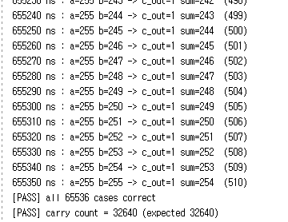
4. 검증
65,536개 전부 정답, carry도 기댓값 32,640개와 일치
Vivado 시뮬레이션 콘솔 마지막 부분
검사 | 결과
a + b = sum (65,536개) | PASS 오류 0
carry 개수 | PASS 32,640 / 32,640
4-bit (512개) | PASS 오류 0
마지막 구간 확인
a = 255 구간 : b가 1 늘 때마다 sum도 1씩 증가, 255 + 255 = 510 → c_out 1, sum 254
11

Slide 14
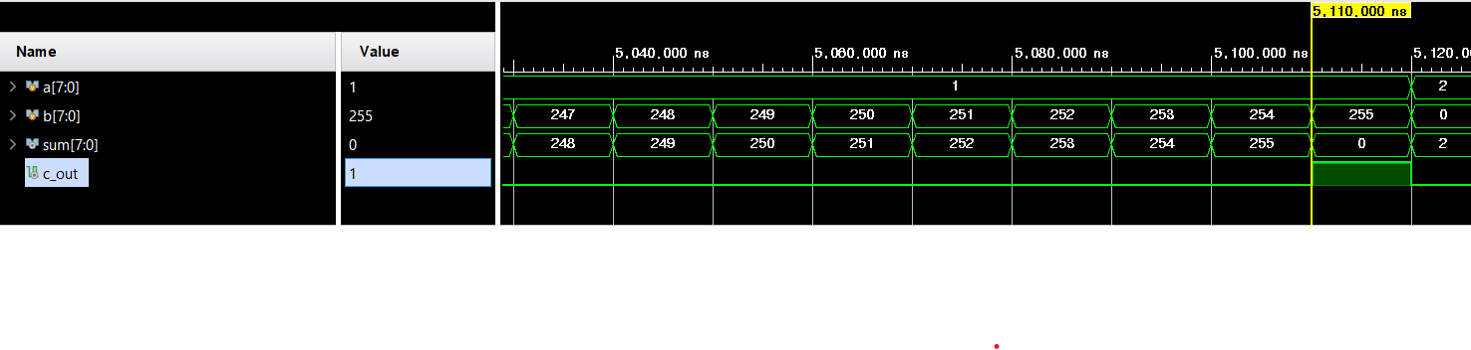
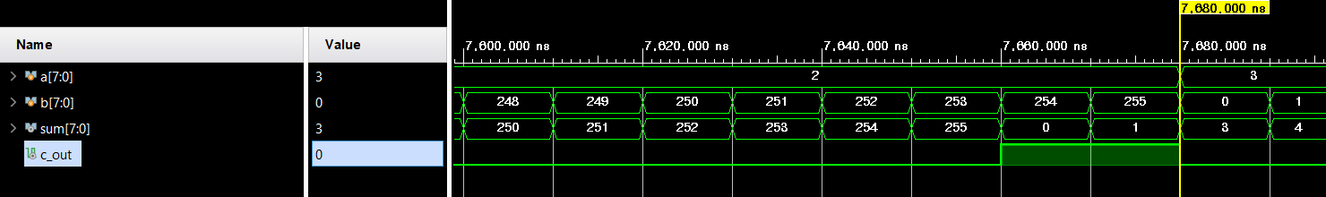
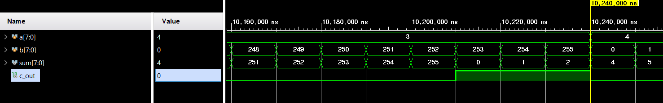
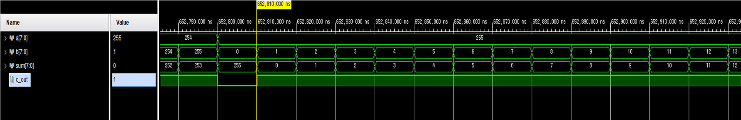
4. 검증
a + b ≥ 256 이 되는 순간 carry = 1, sum = a + b − 256
a가 1 커질 때마다 carry가 처음 생기는 b가 255 → 254 → 253으로 하나씩 당겨짐
a = 2 : b = 254부터 carry
a = 1 : b = 255에서 sum 0, carry 1
a = 3 : b = 253부터 carry
a = 255 : 255 + 0 = 255, 255 + 1부터 carry가 전 비트 전파 (정상 작동)
12

Slide 15
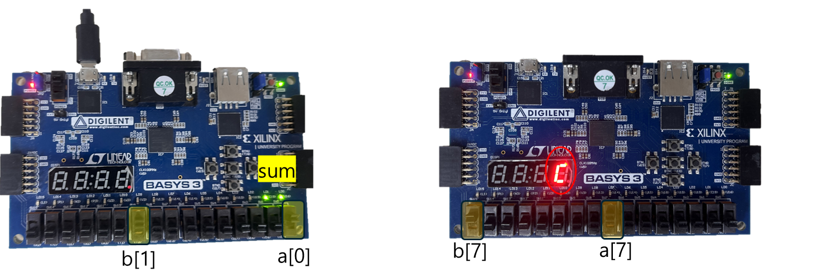
4. 검증
보드 출력 확인
시뮬레이션과 같은 입력을 스위치로 넣어 실제 하드웨어에서 확인
a[0], b[1] ON → 1 + 2 = 3 → LD0, LD1 점등
a[7], b[7] ON → 128 + 128 = 256 → sum 0, 7-Seg 'C'
13

Slide 16
4. 검증
Next Step : 지연까지 고려한 검증
지금 시뮬레이션은 지연이 0이라 조합 회로의 약점은 드러나지 않는다
1
입력 도착 시간 차
2
글리치
a, b가 동시에 안 바뀌면 그 사이 엉뚱한 중간값이 출력됨. 입력을 시간차를 두고 넣어 확인
carry가 한 단씩 넘어가는 동안 출력이 잠깐 튐. 실제 지연이 들어간 타이밍 시뮬레이션으로 확인
3
클럭 도입
4
더 빠른 구조
조합회로와 순차회로로 모듈을 구현했을 때 안정성과 속도를 비교
Carry Look-ahead나 FPGA 전용 덧셈 회로(a + b)와 비교하며 하드웨어 최적화 방법 탐색
14

Slide 17
4. 검증
AI 교차 검증 결과 오류 0, 다만 TB 자체는 보완 필요
같은 RTL을 AI(Claude)가 만든 별도 TB로 Verilator 5.051에서 실행
검사 | 범위 | 결과
{c_out, sum} == a + b + cin | 131,072개 | PASS 오류 0
7-Seg (seg, an) | 131,072개 | PASS carry일 때만 'C'
잘한 점
보완할 점
8-bit 입력 전부 검사
4-bit · 8-bit TB 모두 자동 비교, carry 개수까지 검사
carry 경계값을 파형으로 직접 해석
cin = 1 미검증 (1'b0 고정)
지연 없는 시뮬레이션만 수행
15

Slide 18
5. 구현 결과
게이트 40개가 LUT 8개로 압축, FF는 0개
합성기가 모듈 경계를 풀고(flatten) 같은 논리를 5입력 LUT에 묶음
8
0
36
LUT / 20,800 (0.04 %)
Flip-Flop → 순수 조합 회로
I/O / 106 (33.96 %)
Timing : NA
클럭 제약이 없어 분석 불가. 최대 속도를 알려면 create_clock 필요
Power : 20.2 W ?
"클럭이 없어 추정 부정확" 경고(Power 33-232)와 함께 나온 값. 스위치 입력이라 의미 없는 수치
16

Slide 19
6. 결론
계층 설계로 8bit Full Adder 구현완료
평가
아쉬운 점
기능 : 전수 검사 + 교차 검증 모두 오류 0
구현 : LUT 8개, 보드에서 sum · carry 동작 확인
설계 : 모듈 재사용으로 16 · 32-bit 확장도 같은 방식
타이밍 시뮬레이션 · 클럭 도입으로 지연 검증
시간적 여유가 있었다면 Ripple carry Adder와 교차 비교
18

Slide 20
APPENDIX
소스 코드 ① Half_Adder · Full_Adder
// Half_Adder.v
module Half_Adder(
input i_a,
input i_b,
output o_s,
output o_c
);
assign o_s = i_a ^ i_b;
assign o_c = i_a & i_b;
endmodule
// Full_Adder.v
module Full_Adder(
input i_b,
input i_a,
input i_cin,
output o_s,
output o_c
);
wire w_s1; // 1st Half_Adder sum
wire w_c1; // 1st Half_Adder carry
wire w_c2; // 2nd Half_Adder carry
// stage 1 : i_a + i_b
Half_Adder U_HA1 (.i_a(i_a), .i_b(i_b),
.o_s(w_s1), .o_c(w_c1));
// stage 2 : (i_a + i_b) + i_cin
Half_Adder U_HA2 (.i_a(w_s1), .i_b(i_cin),
.o_s(o_s), .o_c(w_c2));
assign o_c = w_c1 | w_c2;
endmodule
19

Slide 21
APPENDIX
소스 코드 ② Full_Adder_4bit · Full_Adder_8bit
// Full_Adder_4bit.v
module Full_Adder_4bit(
input [3:0] i_a,
input [3:0] i_b,
input i_cin,
output o_c_out,
output [3:0] o_s
);
wire w_c1, w_c2, w_c3, w_c4;
Full_Adder U_HA1(.i_a(i_a[0]), .i_b(i_b[0]),
.i_cin(i_cin), .o_s(o_s[0]), .o_c(w_c1));
Full_Adder U_HA2(.i_a(i_a[1]), .i_b(i_b[1]),
.i_cin(w_c1), .o_s(o_s[1]), .o_c(w_c2));
Full_Adder U_HA3(.i_a(i_a[2]), .i_b(i_b[2]),
.i_cin(w_c2), .o_s(o_s[2]), .o_c(w_c3));
Full_Adder U_HA4(.i_a(i_a[3]), .i_b(i_b[3]),
.i_cin(w_c3), .o_s(o_s[3]), .o_c(w_c4));
assign o_c_out = w_c4;
endmodule
// Full_Adder_8bit.v (Top, board version)
module Full_Adder_8bit(
input [7:0] i_a,
input [7:0] i_b,
input i_cin,
output o_c_out,
output [7:0] o_s,
output [6:0] seg,
output [3:0] an
);
reg [6:0] r_txt = 7'b1000_110; // 'C'
wire w_fc, w_c;
assign an = 4'b1110;
assign seg = w_fc ? r_txt : 7'b1111_111;
assign o_c_out = w_fc;
Full_Adder_4bit DUT_1(.i_a(i_a[3:0]), .i_b(i_b[3:0]),
.i_cin(i_cin), .o_c_out(w_c), .o_s(o_s[3:0]));
Full_Adder_4bit DUT_2(.i_a(i_a[7:4]), .i_b(i_b[7:4]),
.i_cin(w_c), .o_c_out(w_fc), .o_s(o_s[7:4]));
endmodule
20

